Slide 1


Slide 2
I тур

Slide 3
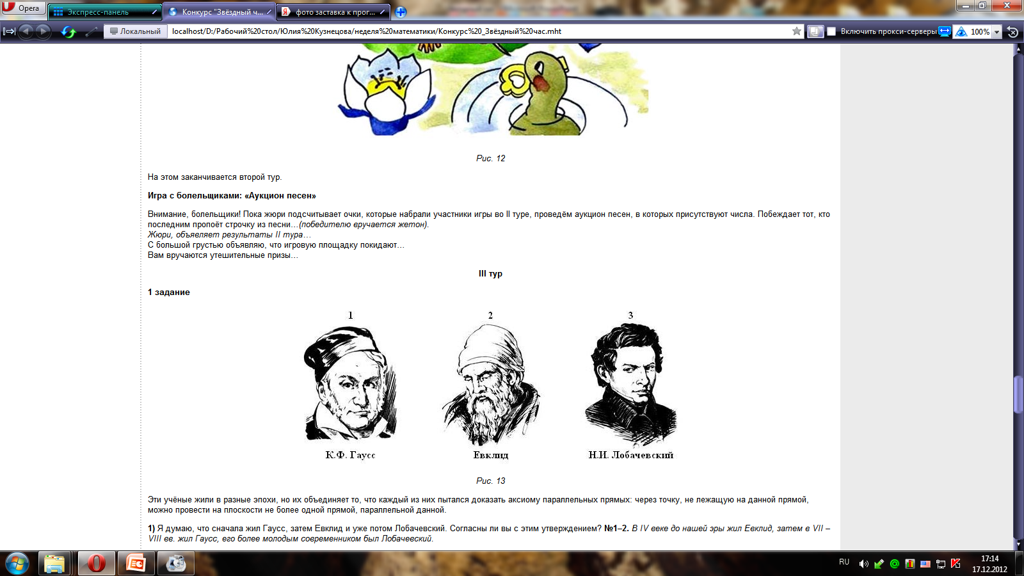
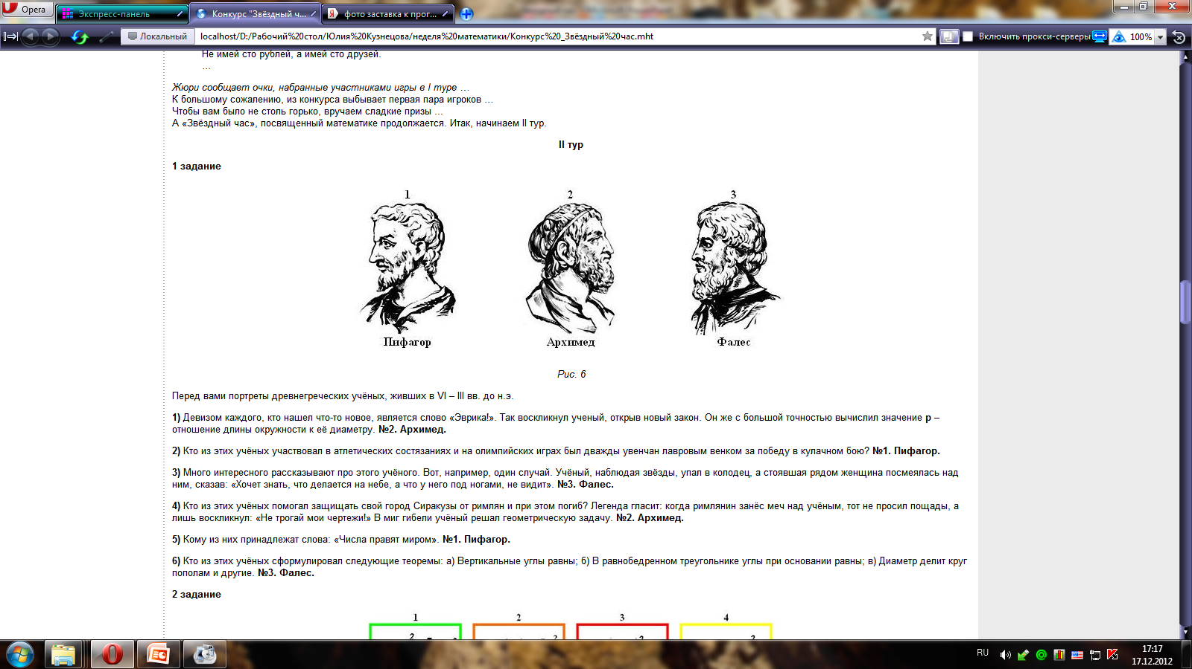
1
2
3
К.Ф.ГАУСС
ЕВКЛИД
Н.И.ЛОБАЧЕВСКИЙ
4
5
6
ПИФАГОР
АРХИМЕД
ФАЛЕС

Slide 4
II тур

Slide 5
1
2
3
ЛОКОТЬ
ДЮЙМ
ФУТ
4
5
6
АРШИН
САЖЕНЬ
ЯРД

Slide 6
III тур

Slide 7
1
2
3
4
5
6
7
a
з
ц
к
в
ф
У
о
b
с
б
щ
н
д
а
и
c
в
м
к
т
р
е
я
d
ж
ч
г
м
п
а
о
e
р
с
л
х
ш
и
У

Slide 8
IV тур

Slide 9
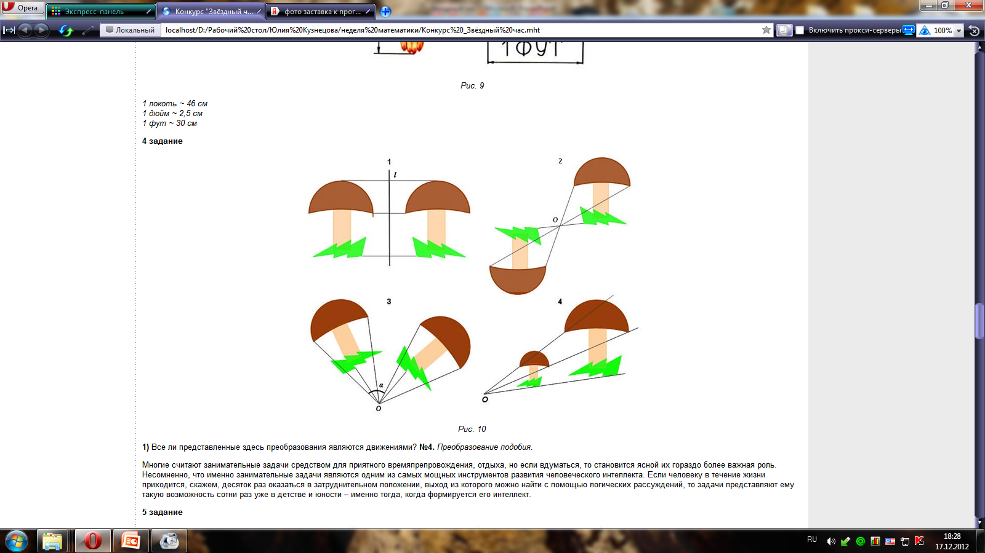
1
2
3
4

Slide 10
1
2
3
4

Slide 11
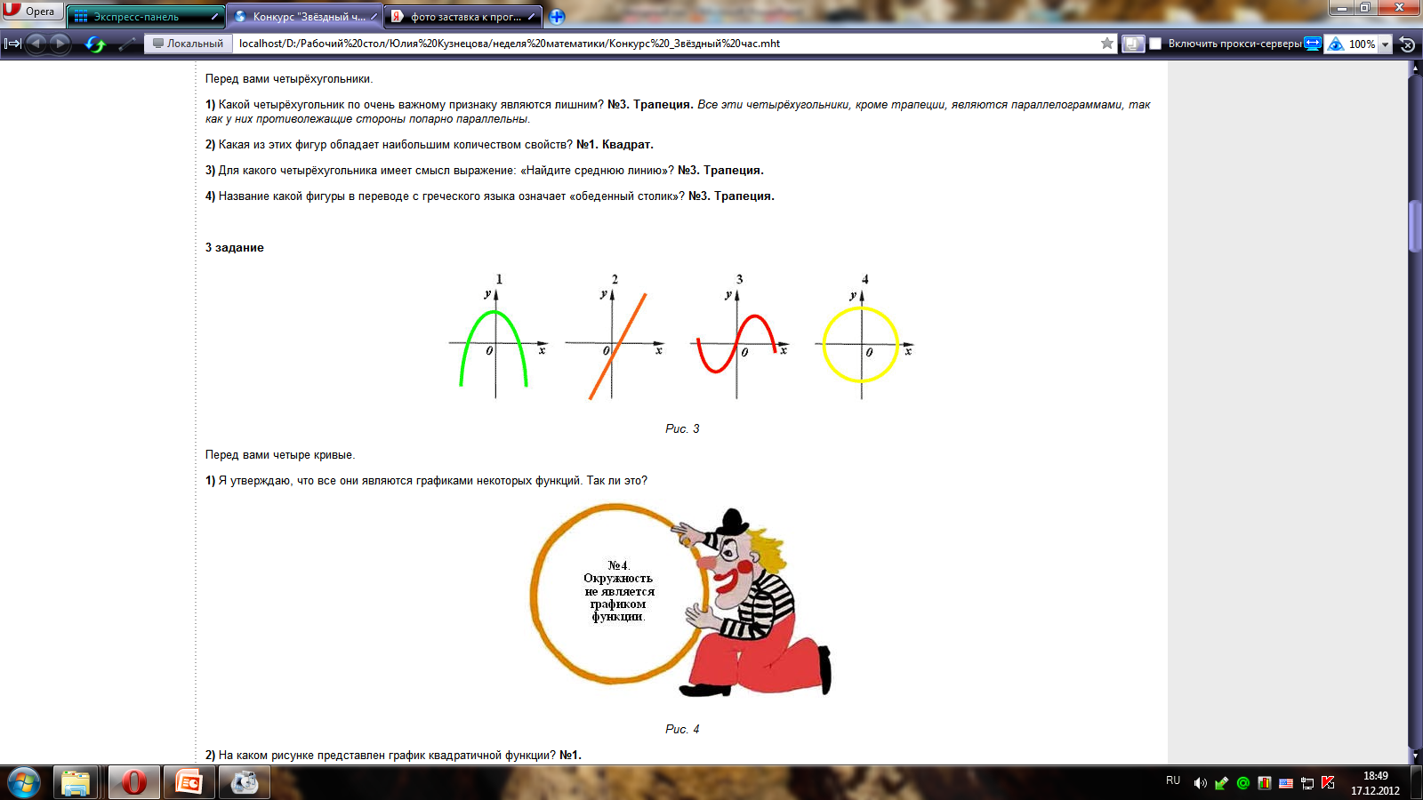
1
2
3
4

Slide 12
1
2
3
4

Slide 13
ФИНАЛ

Slide 14
АРИФМЕТИКА

Slide 15
Всем, всем, всем –
огромное
спасибо!!!!!!!!

